Slide 1
Дељење разломака обрада

Slide 2
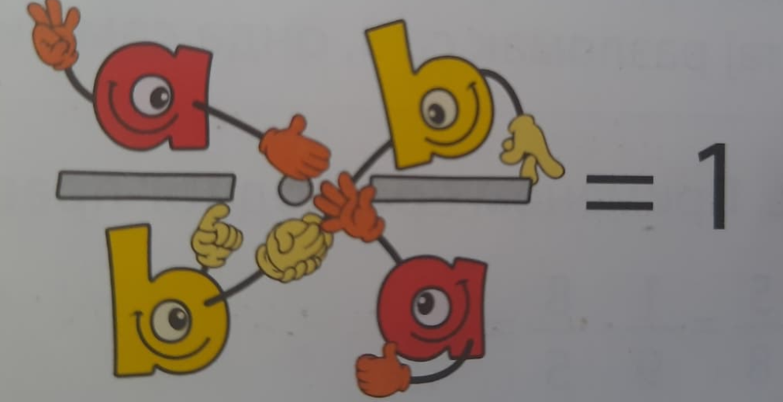
Број делимо са разломком тако што га помножимо са реципрочном вредности разломка. Али шта је реципрочна вредност?
Реципрочна вредност природног броја n јесте разломак $\frac{1}{n}$, јер n * $\frac{1}{n}$ = 1. Реципрочна вредност разломка $\frac{a}{b}$ (a≠0, b≠0) јесте разломак $\frac{b}{a}$, јер је $\frac{a}{b} ∗ \frac{b}{a}$ = 1.

Slide 3
Пример1:
$\frac{1}{9}$ : $\frac{5}{8}$ = $\frac{1}{9}$ * $\frac{8}{5}$ = $\frac{8}{45}$
$\frac{4}{7}$ : $\frac{1}{3}$ = $\frac{4}{7}$ * $\frac{3}{1}$ = $\frac{12}{7}$
$\frac{7}{10}$ : $\frac{2}{5}$ = $\frac{7}{10}$ * $\frac{5}{2}$ = $\frac{35}{20}$

Slide 5
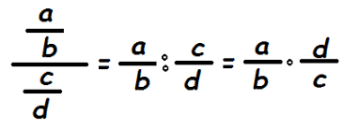
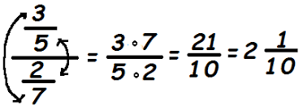
Разломачка црта представља симбол, за дељење, па количник два разломка можемо записати у облику такозваног двојног разломака.
Бројилац дељеника и именилац делиоца су спољашњи чланови двојног разломка, а именилац дељеника и бројилац делиоца су унутрашњи чланови.

Slide 6
*Домаћи задатак*
1)
2)
3)

Slide 7
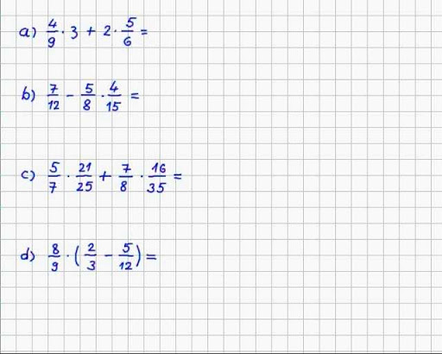
4)
5)

Slide 8
Драги петаци,
Задатке радите у својим свескама, поступно,
прегледно и читко.
Домаћи задатак можете слати до:
четвртка – 30.04.2020. (до 13h)
СРЕЋАН РАД И ПРИЈАТАН ВИКЕНД
ЖЕЛЕ ВАМ НАСТАВНИЦЕ
ЈОВАНА И МАРИЈА ;)

